Slide 1
Πορωμένος στο κινητό
2^{ο} ΔΣ Σιδηροκάστρου
Βλάχου Σαββίνα
Γκόγκα Βασιλιάννα
Ευφραιμίδου Αρχοντούλα
Χριστοφορίδου Παρασκευή

Slide 2
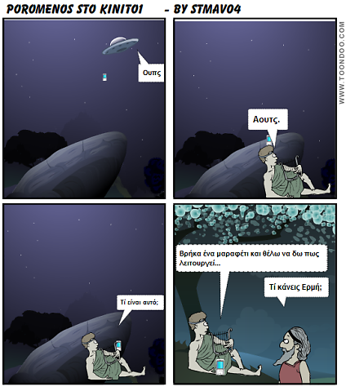

Slide 3
